Slide 1
SQL Injection
Final Presentation
Chuyên đề bảo mật

Slide 2






MEET THE TEAM
BigFive
®
K16T1

Slide 3

Session Agenda
Giới thiệu về SQL injection
Điểm yếu SQL injection
Các dạng lỗi thường gặp
Các kiểu tấn công + demo
Bảo mật

Slide 4
Giới thiệu SQL injection

Slide 5
Giới thiếu SQLi(1)
SQL injection (còn gọi là SQL Insertion) cho phép những kẻ tấn công lợi dụng lỗ hổng của việc kiểm tra dữ liệu đầu vào trong các ứng dụng web/các thông báo lỗi của hệ quản trị cơ sở dữ liệu và thi hành các câu lệnh SQL bất hợp pháp.
Sql injection có thể cho phép những kẻ tấn công thực hiện các thao tác, delete, insert, update,… trên cơ sỡ dữ liệu của ứng dụng, thậm chí là server mà ứng dụng đó đang chạy
1

Slide 6
Giới thiệu SQLi(2)
SQL Injection thường xảy ra trên các ứng dụng web có dữ liệu được quản lý bằng các hệ quản trị cơ sở dữ liệu như SQL Server, MySQL, Oracle, DB2, Sysbase..
SQL injection là một dạng tấn công dễ thực hiện, bất cứ thành phần nào của ứng dụng mà người dùng có thể tương tác được để điều khiển nội dung (ví dụ: các form, tham số URL, cookie, tham số referrer, user-agent,…) đều có thể được sử dụng để tiến hành chèn truy vấn có hại.
2

Slide 7

Nhận dạng điểm yếu
Công việc nhận diện điểm yếu này là công việc đầu tiên trong chuỗi các thao tác cần để khắc phục điểm yếu SQL injection trong ứng dụng.
Công việc này được thực hiện tương tự các thao tác hacker tiến hành thăm dò lỗi SQL injection của ứng dụng. Chúng ta xét một số công việc cần thực hiện trong quá trình thăm dò lỗi SQL injection.
3

Slide 8
Nhận dạng điểm yếu
Thăm dò dựa trên phản hồi:
Xác định tất cả các điểm nhận input từ client.
Thử và xác định đặc điểm chung của những request có phát sinh kết quả bất thường.
Xác định nguyên nhân xác điểm bất thường đó.
4

Slide 9
Các dạng lỗi thường gặp
SQL injection
Nguyen Hoang Fa Thu

Slide 10
Không kiểm tra ký tự thoát truy vấn
Đây là dạng lỗi SQL injection xảy ra khi thiếu đoạn mã kiểm tra dữ liệu đầu vào trong câu truy vấn SQL.
Kết quả là người dùng cuối có thể thực hiện một số truy vấn không mong muốn đối với cơ sở dữ liệu của ứng dụng.
5

Slide 11
Xử lý không đúng kiểu
Lỗi SQL injection dạng này thường xảy ra do lập trình viên hay người dùng định nghĩa đầu vào dữ liệu không rõ ràng hoặc thiếu bước kiểm tra và lọc kiểu dữ liệu đầu vào.
Điều này có thể xảy ra khi một trường số được sử dụng trong truy vấn SQL nhưng lập trình viên lại thiếu bước kiểm tra dữ liệu đầu vào để xác minh kiểu của dữ liệu mà người dùng nhập vào có phải là số hay không.
6

Slide 12
Lỗi bảo mật bên trong máy chủ và cơ sở dữ liệu
Đôi khi lỗ hổng có thể tồn tại chính trong phần mềm máy chủ cơ sở dữ liệu.
Như là trường hợp hàm mysql_real_escape_string() của các máy chủ MySQL.
Điều này sẽ cho phép kẻ tấn công có thể thực hiện một cuộc tấn công SQL injection thành công dựa trên những ký tự Unicode không thông thường ngay cả khi đầu nhập vào đang được thoát.
7

Slide 13
Blind SQL injection
Lỗi SQL injection dạng này là dạng lỗi tồn tại ngay trong ứng dụng web nhưng hậu quả của chúng lại không hiển thị trực quan cho những kẻ tấn công.
Nó có thể gây ra sự sai khác khi hiển thị nội dung của một trang chứa lỗi bảo mật này.
Hậu quả của sự tấn công SQL injection dạng này khiến cho lập trình viên hay người dùng phải mất rất nhiều thời gian để phục hồi chính xác từng bit dữ liệu
8

Slide 14
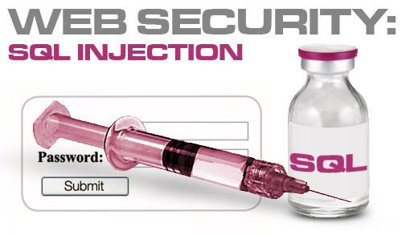
Một số dạng tấn công
+ Demo
Presenter: Khang Huynh, Dao Khau, Phu Ta

Slide 15
1. Dạng tấn công vượt qua kiểm tra lúc đăng nhập
Với dạng tấn công này, tin tặc có thể dễ dàng vượt qua các trang đăng nhập nhờ vào lỗi khi dùng các câu lệnh SQL thao tác trên cơ sở dữ liệu của ứng dụng web
9

Slide 16
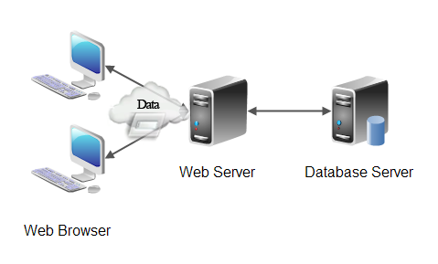
10

Slide 17
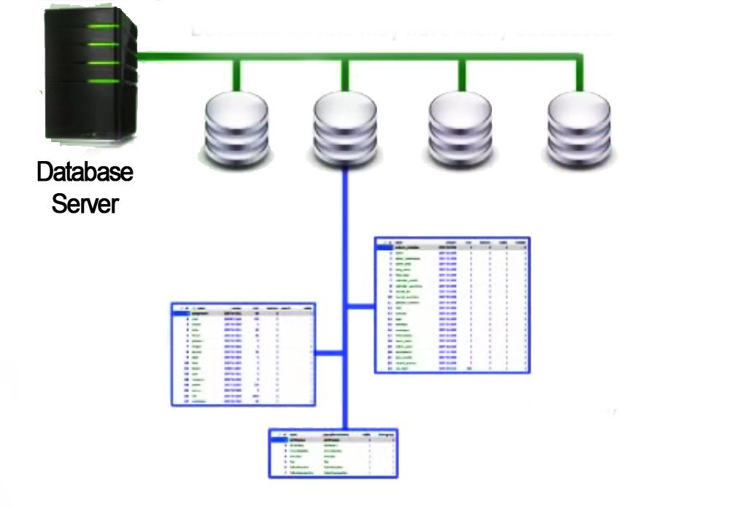
Database servers may have many database
Each database may contain many table
11

Slide 18
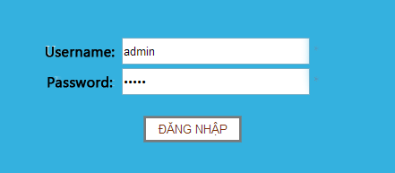
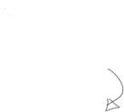
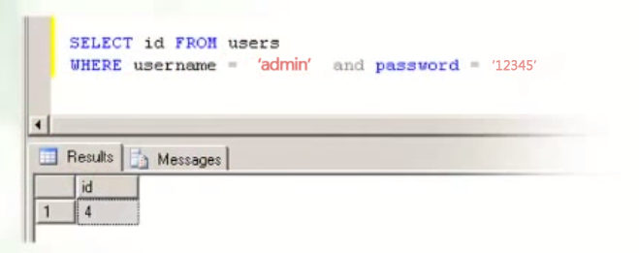
Web application
Request
My database
12

Slide 19
1. Dạng tấn công vượt qua kiểm tra lúc đăng nhập
Ví dụ: nếu người dùng nhập chuỗi trong ngoặc sau vào trong cả 2 ô nhập liệu username/password của trang login.htm là:('OR''='). Lúc này, câu truy vấn sẽ được gọi thực hiện là:
SELECT * FROM users WHERE username=''OR''='' AND password= ''OR''=''.
Câu truy vấn này là hợp lệ và sẽ trả về tất cả các bản ghi của users
13

Slide 20
2. Dạng tấn công sử dụng câu lệnh SELECT
Dạng tấn công này phức tạp hơn.
Để thực hiện được kiểu tấn công này, kẻ tấn công phải có khả năng hiểu và lợi dụng các sơ hở trong các thông báo lỗi từ hệ thống để dò tìm các điểm yếu khởi đầu cho việc tấn công.
14

Slide 21
2. Dạng tấn công sử dụng câu lệnh SELECT
Ví dụ: trong các trang tìm kiếm, Các trang này cho phép người dùng nhập vào các thông tin tìm kiếm như Họ, Tên, … Tin tặc có thể lợi dụng sơ hở trong câu truy vấn SQL để nhập vào trường tên tác giả bằng chuỗi giá trị:
' UNION SELECT ALL SELECT OtherField FROM OtherTable WHERE ' '=' (*)
Lúc này, ngoài câu truy vấn đầu không thành công, chương trình sẽ thực hiện thêm lệnh tiếp theo sau từ khóa UNION nữa.
Giả sử đoạn mã nhập vào là:' DROP TABLE T_AUTHORS -- Câu truy vấn sẽ thực hiện việc xóa bảng.
15

Slide 22
3. Dạng tấn công sử dụng câu lệnh INSERT
Thông thường các ứng dụng web cho phép người dùng đăng kí một tài khoản để tham gia.
Chức năng không thể thiếu là sau khi đăng kí thành công, người dùng có thể xem và hiệu chỉnh thông tin của mình.
SQL injection có thể được dùng khi hệ thống không kiểm tra tính hợp lệ của thông tin nhập vào
16

Slide 23
4. Dạng tấn công sử dụng câu lệnh Store-procedures
Những Store procedure và câu lệnh sql sau có thể sẽ là công cụ hữu ích cho kẻ phá hoại lợi dụng tấn công vào hệ thống của bạn
Kẻ phá hoại dùng store procedure như xp_cmdshell chẳng hạn để thực thi một câu lệnh command trên hệ thống
Dùng procedure xp_regxxx để thao tác trên register của hệ thống
Dùng cú pháp “bulk insert” để đọc bất kỳ file nào trên hệ thống
Dùng câu lệnh “bcp” để tạo file nhị phân trên hệ thống
17

Slide 24
Một số câu lệnh
xp_regaddmultistring
xp_regdeletekey
xp_regdeletevalue
xp_regenumkeys
xp_regenumvalues
xp_regread
xp_regremovemultistring
xp_regwrite
18

Slide 25
Demo
Bypass authorization
Select
Insert
19

Slide 26
Bảo mật
Khang Huynh
Notes:
1. Phòng chống từ mức xây dụng mã nguồn ứng dụng:
Điểm yếu SQL injection bắt nguồn từ việc xử lý dữ liệu từ người dùng không tốt, do đó vấn đề xây dựng mã nguồn đảm bảo an ninh là cốt lỗi của việc phòng chống SQL injection
2. Làm sạch dữ liệu đầu vào:
Có hai mô hình có thể được áp dụng trong việc lọc dữ liệu đầu vào, đó là sử dụng danh sách cho phép – whitelist, hoặc danh sách cấm blacklist.

Slide 27
Bảo mật
Validate input
Escape output
Custom error handler
20
Notes:
1. Phòng chống từ mức xây dụng mã nguồn ứng dụng:
Điểm yếu SQL injection bắt nguồn từ việc xử lý dữ liệu từ người dùng không tốt, do đó vấn đề xây dựng mã nguồn đảm bảo an ninh là cốt lỗi của việc phòng chống SQL injection
2. Làm sạch dữ liệu đầu vào:
Có hai mô hình có thể được áp dụng trong việc lọc dữ liệu đầu vào, đó là sử dụng danh sách cho phép – whitelist, hoặc danh sách cấm blacklist.

Slide 28
Bảo mật
Examples
Validate input
Escape output
Custom error handler
Biểu thức chính quy
Isset()
Strlen(‘$_POST[‘first_name’] > 2
Filter_var()
Filter_validate_email, filter_validation_int,
filter_santize_string,
sannsitize_specical_chars
6. Strip_tag()
20

Slide 29
Bảo mật
Examples
Validate input
Escape output
Custom error handler
1. Htmlspecialchars()
2. Htmlentities()
3. Strip_tags($var,’<p><strong>’)
20

Slide 30
Bảo mật
Validate input
Escape output
Custom error handler

Slide 31
- BigFive
Bảo mật luôn luôn là ưu tiên hàng đầu, bảo mật của một ứng dụng mới là điều quan tâm nhiều nhất, sau đó mới đến những thứ khác, vì nếu như bảo mật mà bị phá hỏng thì những thành phần khác chẳng còn ý nghĩa gì nữa.!

Slide 32
Q & A

